Slide 1


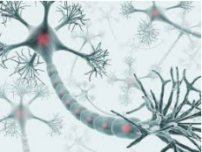
Linear Regression
Logistic Regression
Neural Network
2022/2023
Abdelwahab Naji - Enseignant chercheur
Abdelwahab.naji@gmail.com
ENSAO, Université Mohamed premier - Oujda
https://www.youtube.com/c/AbdelwahabNaji

Slide 2

Supervised Learing
Don’t start with theory
Random forest
Techniques
Decision Tree
Begin with a simple problem
1
Regression
ME
MSE
RMSE
MAE
Linear Regression
Begin with a simple technique
Supervised learning
Loss
SVR
Use a simple dataset
Neural network
Using librairies
…
ML Librairies (Black Box) :
sklearn, Keras, PyTorch ..
Supervised Learing
Decision trees
Math Librairires:
NumpY, SciPy…
Artificial intelligence
Techniques
Logistic Regression
Naive bayes
How to Learn?
Machine Learning
ML problem types
2
Classification
Binary Classification
Multi-Class Classification
Multi-Label Classification
Neural network
-
Supervised learning
Deep Learning
Loss
Cross entropy
Logarithmic Loss
Random forest
who are you?
Support Vector Machine
Confusion Matrix
Accuracy
Precision
Recall & Specificity
F1 Score
performance
…
From scratch & by hand
unsupervised Learing
K-means
How it works?
Algorithmis: Optimizers
Math
3
Clustering
Techniques
Unsupervised learning
DBScan
Calculus
Linear Algebra
Statictics
probability
Performance
Davies-Bouldin Index
Dunn Index
Silhouette Coefficient
hierarchical clustering
…

Slide 3
Ce que c’est un modèle,
input
x1
Model: H
ouput
Pour la régression linéaire:
Le modèle a la forme: H(x1,x2,…xn)=bias+w1.x1+w2.x2+…+wn.xn
Le modèle trouve la liaison entre l’entrée et la sortie
x2
prediction
yhat
…
xn
Les étapes/ éléments pour trouver un modèle
1.1 Prepare Data
1. Data
1.2 Visualize Data
1.3 Split Data
2.1 Initialize the model
2.2.1 Predict
2.2 Train the model
2.2.2 calculate MSE
2.3 Get detail model
2.2.3 Update parameters
2. Model
2.4 Evaluate the model
2.5 Use the model

Slide 4
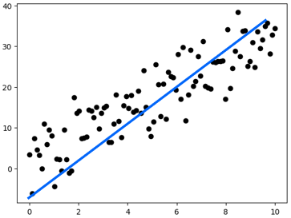
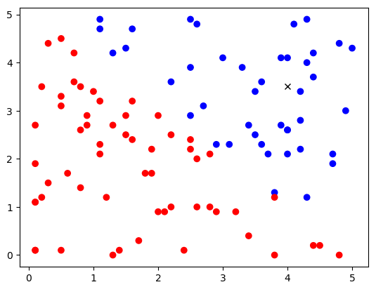
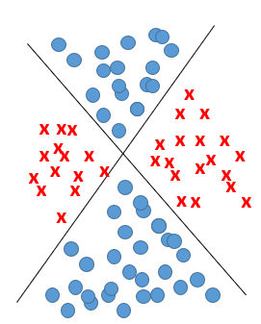
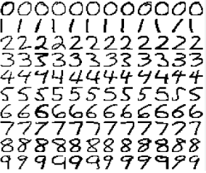
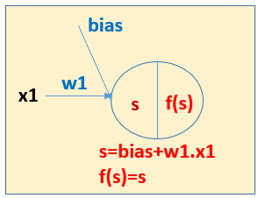
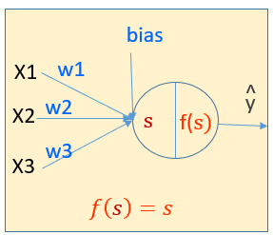
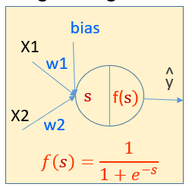
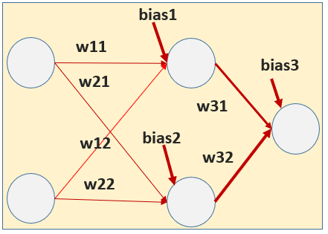
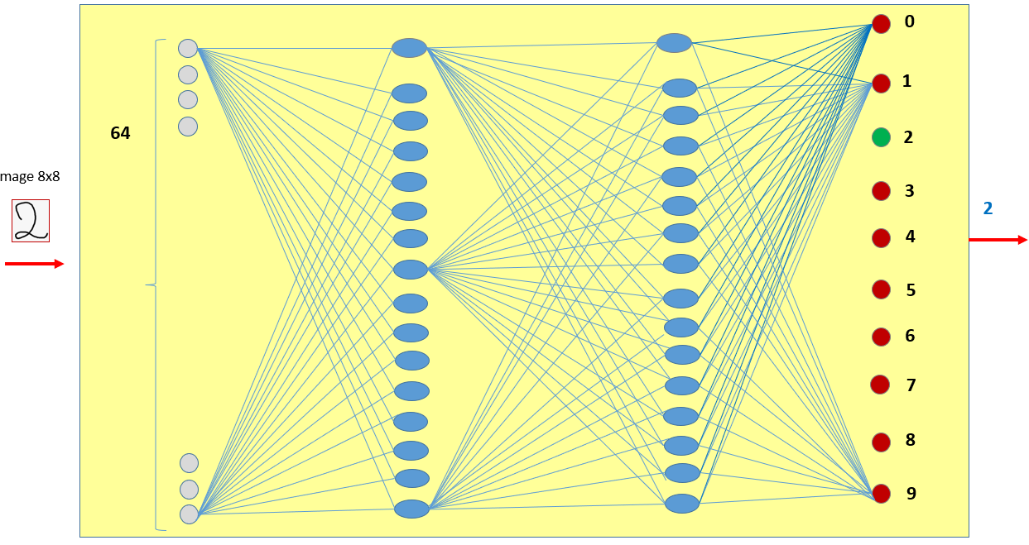
Neural Network for Supervised Learning
3
4
5
1
2
Multi Variate Linear Regression Problem
Linearly Separable problem
Non Linearly Separable problem:
Complex classification problem
Simple Linear Regression Problem
TV | Radio | Np | CA
230.1 | 37.8 | 69.2 | 22,1
44.5 | 39.3 | 45.1 | 10,4
17.2 | 45.9 | 69.3 | 9,3
…
199.8 | 2.6 | 21.2 | 10,6
Random point cloud
Advertising problem
Red or Blue?
XOR Problem
Hand Written digits Problem

Slide 5
Supervised learning?
Les techniques de Machine Learning en supervisé analysent un certain nombre d'observations
Les observations contiennent deux parties:
les variables indépendantes: sont appelées aussi features, predictors et souvant noté X
Une variable dépendante: appelée aussi target
Et trouve un modèle mathématique qui montre la dépendance entre les entrées et les sorties.

Slide 6
La regression et la classification appartiennent au type
Supervised Learning (apprentissage supervisé)

Slide 7
Supervised Learning
Regression ou classification ?
La nature de la variable dépendante distingue entre la régression et la classification

Slide 8
Régression
Classification
Prédire le chiffre d’affaire à réaliser
Intervalle d’infinité de valeurs
1K, 2K, 1M, 1.001M , 12.33M, 33.44 M… : y in [0,ꚙ[
Prédire le montant d’un crédit
Intervalle d’infinité de valeurs
25K, 25.25K, 44.44M, …: y in [0,ꚙ[
Prédire la température de demain
Intervalle d’infinité de valeurs
18.1, 22.22, 33.3, 38.8…: y in [0,100]
Prédire si une transaction est frauduleuse ou non
Deux valeurs possibles
Oui ou non: y in {0,1}
Prédire si un émail est spam ou non spam
Deux valeurs possibles
Oui ou non: y in {0,1}
Prédire pour quel parti un citoyen US peut voter
Trois valeurs possibles
Republican, Democrate, Independant: y in {1,2,3}
Prédire le club supporté par une personne
Une liste limitée de valeur
Real Madrid, FC Barcelona, Juventus, Liverpool: y in {0,1..1000}
La variable dépendante est continue
La variable dépendante est catégorielle
Sur une variables continue, les opérations suivantes sont possibles: somme, min, max, moyenne, variance…
Sur une variable catégorielle, les opérations suivantes n’ont pas de sens: somme, min, max, moyenne, variance…

Slide 9

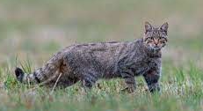
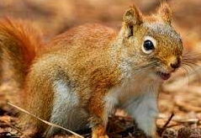
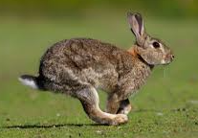

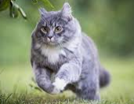
Types de classification
Binary Classification (Binomial classification)
Multiclass Classification (Multinomial classification)
Prédire si une personne demande un crédit ou non?
Deux valeurs possibles {non, oui} ou y in {0,1}
Prédire si une photo est d’un animal domestique ou d’un animal sauvage
Deux valeurs possibles {non, oui} ou y in {0,1}
Prédire pour quel poste un lauréat peut postuler
Trois valeurs possibles: {ML Learning Engineer, software engineer, software designer} ou y in {1,2,3}
Prédire si une photo est d’un chien, d’un lapin, d’un chat, d’un écureuil
Quatre valeurs possibles: {lapin, chien, chat, écureuil} ou y in {1,2,3,4}
output
output
{1,2,3,4}
{0,1}
L’animal est un écureuil, lapin, chien ou chat?
Le chat est sauvage ou domestique?

Slide 10
Techniques pour faire la regression:
Simple Linear regression
Multi variables regression
Neural Network Regression
Support Vector Machine Regression
Decision Tree Regression
Random Forest Regression
…
Techniques pour faire la classification:
Simple Logistic regression
Multiple logistic regression
Multinomial logistic regression
Neural Network
KNN
Decision Tree
Random Forest
Support Vector Machine Regression
…

Slide 11
Logistic Regression
Logistic Regression est l’une des techniques de classification
Elle appartient à la catégorie de l’apprentissage supervisé
Approche prédictive
pour modéliser la relation entre une variable dépendante (y) et des variables indépendantes (X_{i})
pour i=1..m, ou m est le nombre de variables indépendantes
Les variables indépendantes sont appelées aussi features, predictors ou inputs
La variable dépendante est aussi appelée output ou response
Un modèle de régression est utilisé pour prédire une probabilité d’une variable catégorielle

Slide 12
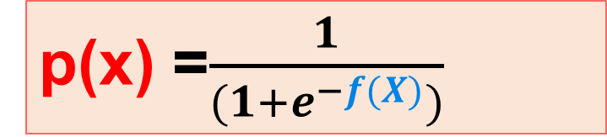
Représentation mathématique du modèle
Fonction sigmoid dont les valeurs sont entre 0 et 1
Donc pratique pour la classification
Appelé aussi fonction logistique
p(x) est une probabilité
1
p(x) =$\frac{1}{(1+e^{−f(X)})}$
2
$$f\left(x\right)=bias+w1∗X1+w2∗X2+…+wm∗Xm$$
NOTE:
f(x) est similaire au modèle de la régression linéaire
Elle est appelée logit function

Slide 13

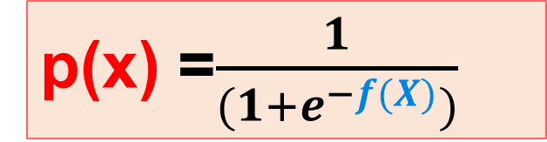
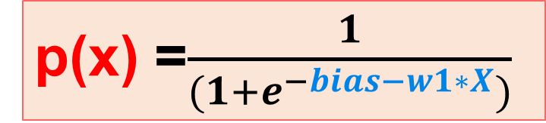
Simple logistic regression
1
p(x) =$\frac{1}{(1+e^{−f(X)})}$
2
$$f\left(X\right)=bias+w1∗X$$
Nombre de features, m=1
p(x) =$\frac{1}{(1+e^{−bias−w1∗X})}$

Slide 14
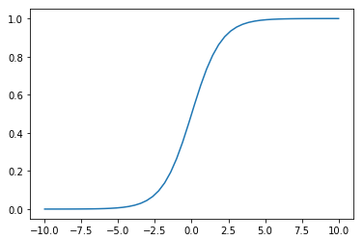
Représentation graphique de la fonction sigmoid
#1. définir la fonction
import numpy as np
def segmoid(X):
return 1/(1 + np.exp(-x))
#si X est un vecteur de taille n, retourner n probabilité
0.5
#2. créer des points
x=np.linspace(-10, 10, 50)
y=segmoid(x)
#y est un vecteur avec 50 valeurs
#3. plot points
import matplotlib.pyplot as plt
plt.plot(x,y)
-1
3

Slide 15
Comment exploiter cette fonction pour faire la prédiction?

Slide 16
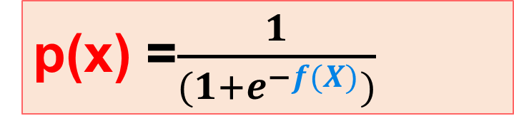
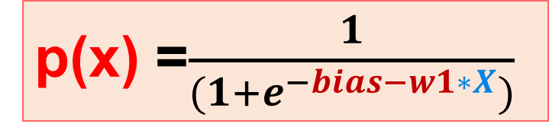
Simple logistic regression
Rappel
1
p(x) =$\frac{1}{(1+e^{−f(X)})}$
2
$$f\left(X\right)=bias+w1∗X$$
Nombre de features, m=1
p(x) =$\frac{1}{(1+e^{−bias−w1∗X})}$

Slide 17
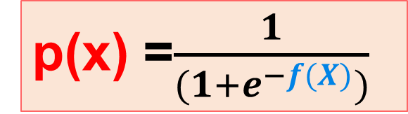


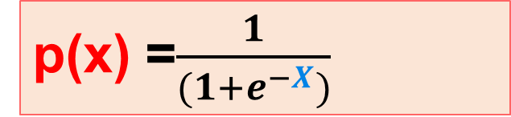
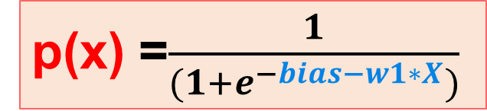
Comment exploiter cette fonction pour faire la prédication?
p(x) =$\frac{1}{(1+e^{−f(X)})}$
Class 1
p(x) =$\frac{1}{(1+e^{−bias−w1∗X})}$
0.5
Class 0
p(x) =$\frac{1}{(1+e^{−X})}$
-1
3
p(-1) =$\frac{1}{(1+e^{1})}=0.26$
Pour simplifier, on considère que w0=0 et w1=1
p(3) =$\frac{1}{(1+e^{−3})}=0.95$

Slide 18


Interprétation des résultats obtenus
p(-1) =$0.26$
Class 1
-1 appartient à class1 avec la probabilité 0.26
Et appartient à class0 avec la probabilité (1-0.26)
Donc on le classe dans la classe Class0 avec une probabilité de 0.74
0.5
Class 0
p(3) =$0.95$
-1
3
3 appartient à class1 avec la probabilité 0.95
Et appartient à class0 avec la probabilité (1-0.95)
Donc on le classe dans la classe Class1 avec une probabilité de 0.95
Pour simplifier, on considère que w0=0 et w1=1

Slide 19


Logistic Regression: Implementation
Etape 1: Utiliser LogisticRegression de sklearn.linear_model
Objectifs:
Découvrir les éléments de LogisticRegression
Montrer comment créer un modèle
Montrer comment faire de l’apprentissage pour trouver le modèle:
Montrer comment faire la prédiction
Montrer comment évaluer la performance du modèle
H(x) =$\frac{1}{(1+e^{−bias−w1∗X1−w2∗X2…..−wn∗Xn})}$
Etpae 2: Implementation from scratch and by hand
Objectifs:
Découvrir la partie mathématique de LogisticRegression
Montrer comment créer un modèle:
Savoir implémenter et mettre en œuvre l’optimizer Gradient Descent
Utiliser cost function Cross-entropy-loss pour optimiser les paramètres du modèle
H(x) =$\frac{1}{(1+e^{−bias−w1∗X1−w2∗X2…..−wn∗Xn})}$

Slide 20
Simple Binomial Logistic Regression
Sklearn Implementation steps
DataSet: features, target
Model et ses paramètres
Learning Algorithm, training: fit
Prediction: predict
Performance du modèle: metrics
Pour 100 données de test (features, y), predict (features, ^y
Cost function: pour l’implémentation from scratch

Slide 21
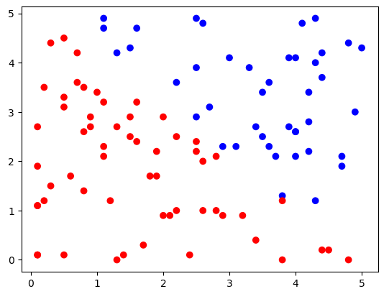
import matplotlib.pyplot as plt
import numpy as np
import matplotlib.colors as clr
Génerer le dataset
def f(x):
return -x+5
data=generateData(100)
data=np.array(L)
X1=data[:,0]
X2=data[:,1]
C=data[:,2]
# generate random floating point values
from random import seed
from random import random
# seed random number generator
def generateData(n):
seed(1)
min=0
max=5
L=[]
for _ in range(n):
valueX = random()
scaledvalueX = min + (valueX * (max - min))
x=round(scaledvalueX,1)
valueY = random()
scaledvalueY = min + (valueY * (max - min))
y=round(scaledvalueY,1)
y0=f(x)
cl=0
if(y>y0):
cl=1
L.append([x,y,cl])
return L
colors = ['red','blue']
plt.scatter(X1,X2,c=C,cmap=clr.ListedColormap(colors))

Slide 22
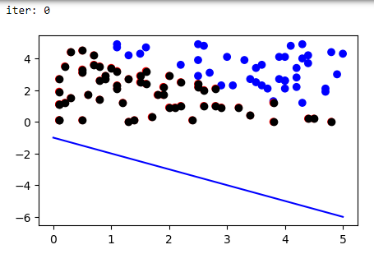
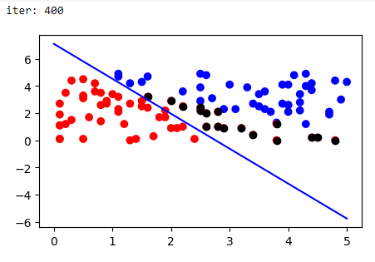
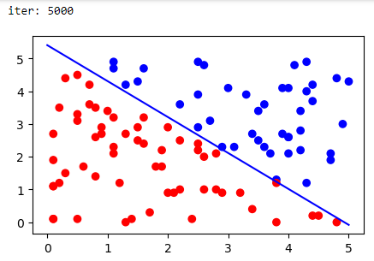

Classification Problem by using Logistic Regression
2 features, le modèle est:
Iter 0
$$sigmoid\left(X1,X2\right)=\frac{1}{1+e^{−bias−w1∗x1−w2∗x2}}$$
lr=0.01
def fit(X1,X2,y):
n=len(y)
w1=0.1
w2=0.1
bias=0.1
for k in range(10000):
ws=bias+w1*X1+w2*X2
yhat=sigmoid(ws)
dbias=-(2/n)*np.sum(y-yhat)
dw1=-(2/n)*np.sum(X1*(y-yhat))
dw2=-(2/n)*np.sum(X2*(y-yhat))
bias=bias-dbias*lr
w1=w1-dw1*lr
w2=w2-dw2*lr
return bias,w1,w2
initialize the model
Iter 400
Predict using the model
Update the model
def sigmoid(Z):
return 1/(1+np.exp(-Z))
Iter 5000
def predict(X):
ws=bias+np.dot(X,W)
yhat=sigmoid(ws)
return yhat

Slide 23

Classification Problem by using neural network (1 neurone)
2 features, le modèle est:
Iter 0
bias
lr=0.01
def fit(X1,X2,y):
n=len(y)
w1=0.1
w2=0.1
bias=0.1
for k in range(10000):
ws=bias+w1*X1+w2*X2
yhat=sigmoid(ws)
dbias=-(2/n)*np.sum(y-yhat)
dw1=-(2/n)*np.sum(X1*(y-yhat))
dw2=-(2/n)*np.sum(X2*(y-yhat))
bias=bias-dbias*lr
w1=w1-dw1*lr
w2=w2-dw2*lr
return bias,w1,w2
X1
w1
s
f(s)
initialize the model
w2
Iter 400
X2
$$f\left(s\right)=\frac{1}{1+e^{−s}}$$
Predict using the model
$$weighted sum=bias+w1∗X1+…+wm∗Xm$$
Update the model
Activation: Identity or linear
def sigmoid(Z):
return 1/(1+np.exp(-Z))
Iter 5000
def predict(X):
ws=bias+np.dot(X,W)
yhat=sigmoid(ws)
return yhat

Slide 24
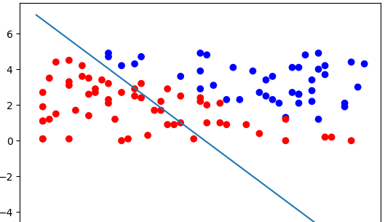
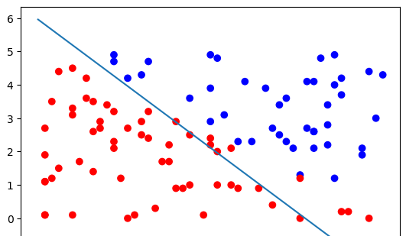
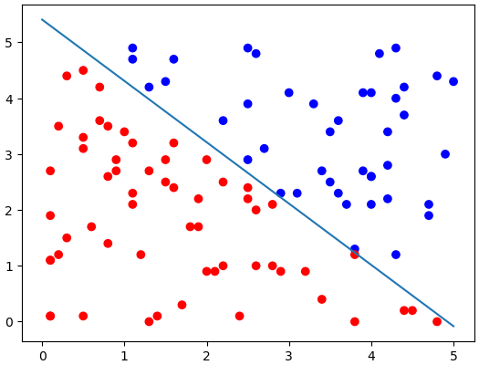

Classification Problem by using neural network (1 neurone)
m features, le modèle est:
Iter 250
bias
lr=0.01
def fit(X,y):
n=len(y)
W=np.array(np.zeros(X.shape[1]))
bias=0
for k in range(10000):
ws=bias+np.dot(X,W)
yhat=sigmoid(ws)
dbias=-(2/n)*np.sum(y-yhat)
dW=-(2/n)* np.dot(X.T,(y-yhat))
bias=bias-dbias*lr
W=W-dW*lr
return bias,W
X1
w1
initialize the model
X2
w2
s
f(s)
w3
X3
Iter 750
Predict using the model
…
wm
Xm
$$f\left(s\right)=\frac{1}{1+e^{−s}}$$
Update the model
$$weighted sum=bias+w1∗X1+…+wm∗Xm$$
Activation: Identity or linear
def sigmoid(Z):
return 1/(1+np.exp(-Z))
Iter 10000

Slide 25
Neural Network for Supervised Learning
3
4
5
1
2
Multi Variate Linear Regression Problem
Linearly Separable problem
Non Linearly Separable problem:
Complex classification problem
Simple Linear Regression Problem
TV | Radio | Np | CA
230.1 | 37.8 | 69.2 | 22,1
44.5 | 39.3 | 45.1 | 10,4
17.2 | 45.9 | 69.3 | 9,3
…
199.8 | 2.6 | 21.2 | 10,6
Random point cloud
Advertising problem
Red or Blue?
XOR Problem
Hand Written digits Problem

